Slide 1
الفصل الدراسي الأول
1443 هـ
علوم
الصف الخامس
إعداد
أ / يوسف سليمان البلوي

Slide 2
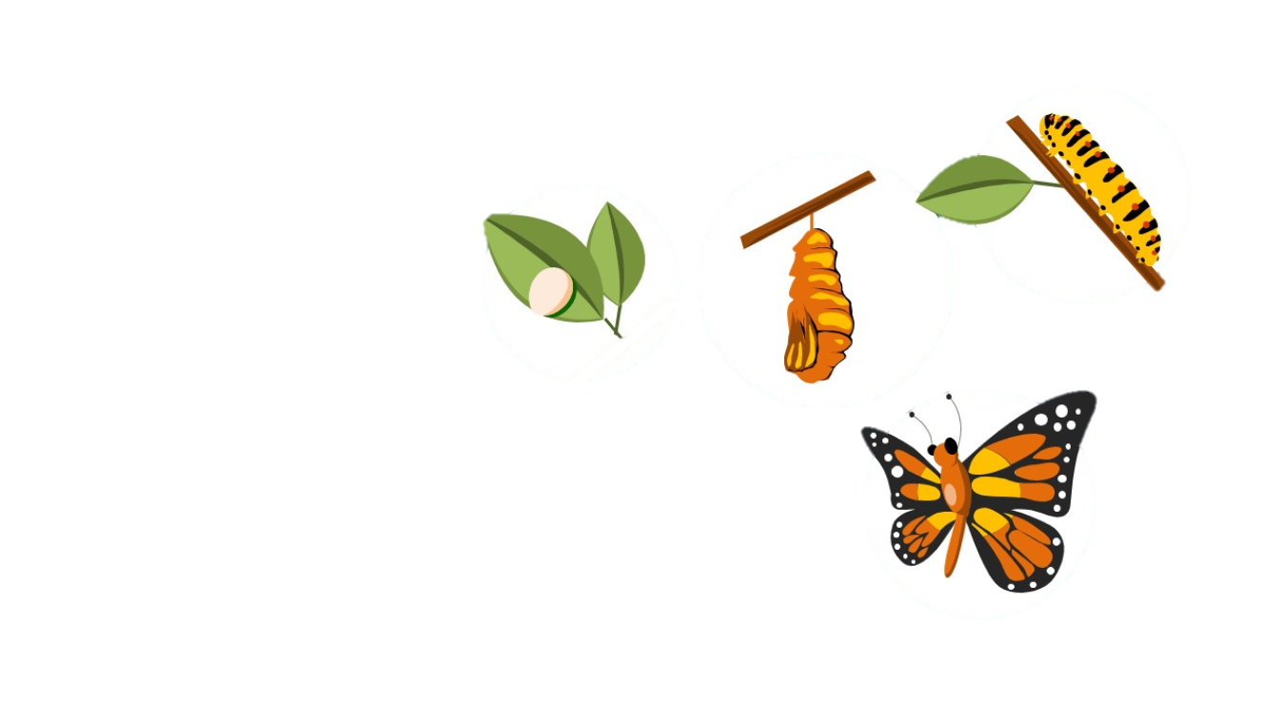
الوحدة الأولى : تنوع الحياة
الآباء و الأبناء
دورات الحياة

Slide 3
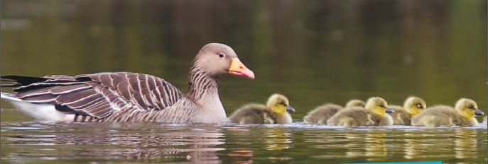
ما دورات حياة الحيوانات؟
أنظر و أتسأل
بعد أن يضع البط بيضه يحتاج إلى 30 يوماً تقريباً حتى يفقس.
تمر فراخ البط بعدة تغيرات في أثناء نموها إلى بط بالغ مكتمل النمو.

Slide 4
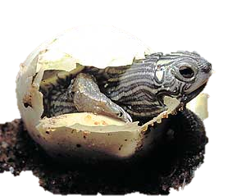
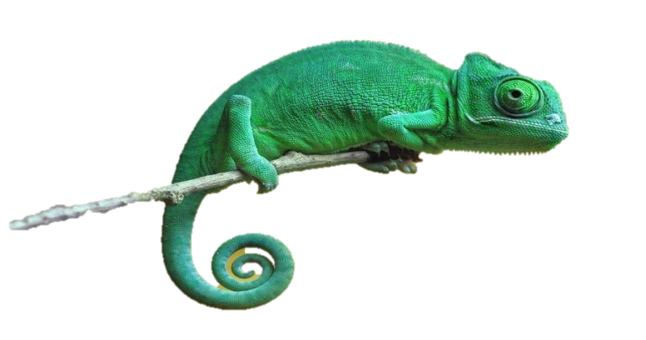
ما دورات الحياة
تبدأ معظم الحيوانات حياتها و تستمر في النمو لتصبح أفراداً بالغة
يفقس صغير الحرباء ثم يزداد حجم جسمه تدريجياً حتى يصبح بالغاً.

Slide 5
ما دورات الحياة
دورة الحياة
سلسلة من مراحل النموّ المختلفة التي يمرّ بها المخلوق
الحيّ، من مراحل تكوّنه إلى مرحلة البلوغ (اكتمال النمو).

Slide 6
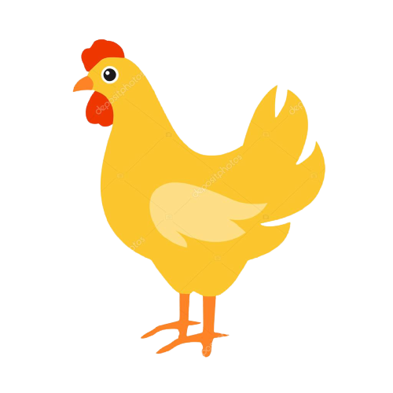
دورة الحياة
بعض الحيوانات عندما تنمو يزداد حجمها تدريجياً إلى أن تصبح بالغة،
كما يحدث في الحرباء و الثدييات والطيور.

Slide 7
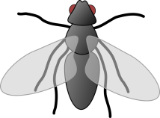
دورة الحياة
البعض الآخر من الحيوانات عندما تنمو تمر بعملية تُسمى التحول، كما يحدث في البرمائيات والحشرات.
كما يحدث في البرمائيات والحشرات.

Slide 8
التحول
التحول
سلسلة من مراحل النمو المميزة المختلف بعضها عن بعض.

Slide 9
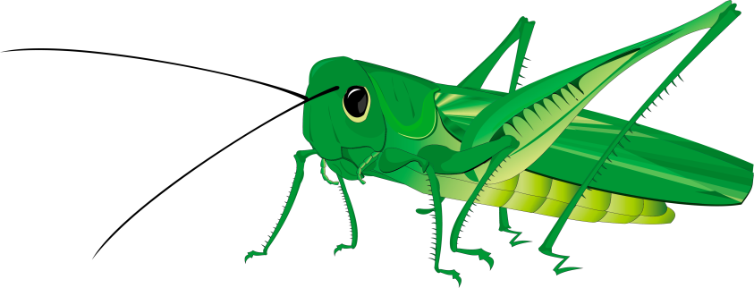
أنواع التحوّل
التحول الناقص
التحول الكامل
هي ثلاث مراحل فقط تحدث في بعض الحشرات مثل :
الجرادة – اليعسوب – النمل الأبيض .
وهي أربع مراحل مميزة كما يحدث في الفراش والذباب والنحل

Slide 10
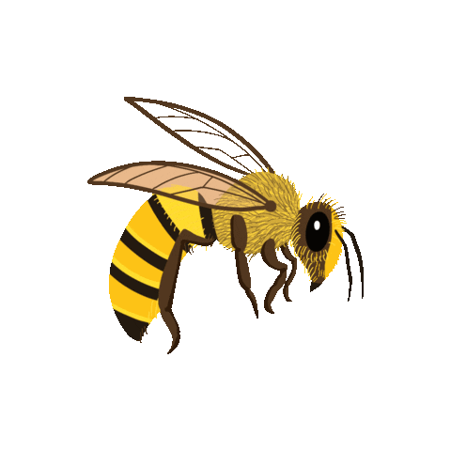
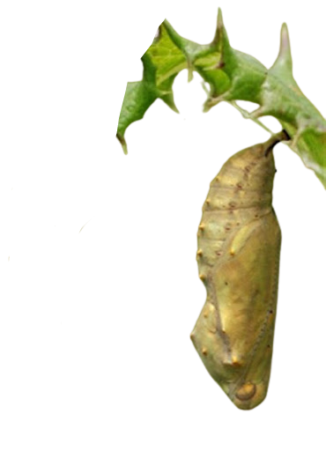
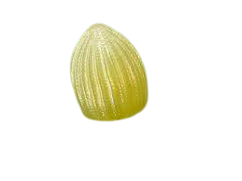
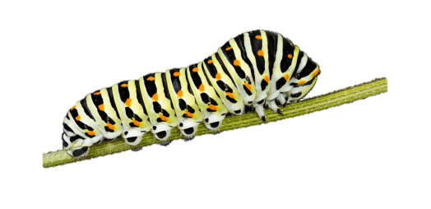
التحول الكامل
التحوّل الكامل.
تدخل بعض الحيوانات في عملية التحول الكامل
و هي أربع مراحل مميزة
يحدث في الفراش والذباب والنحل
يظهر شكل المخلوق البالغ مختلفاً تماماً
عما في وقت الفقس
فراشة
مكتمل النمو
عذراء
يرقة
بيضة

Slide 11
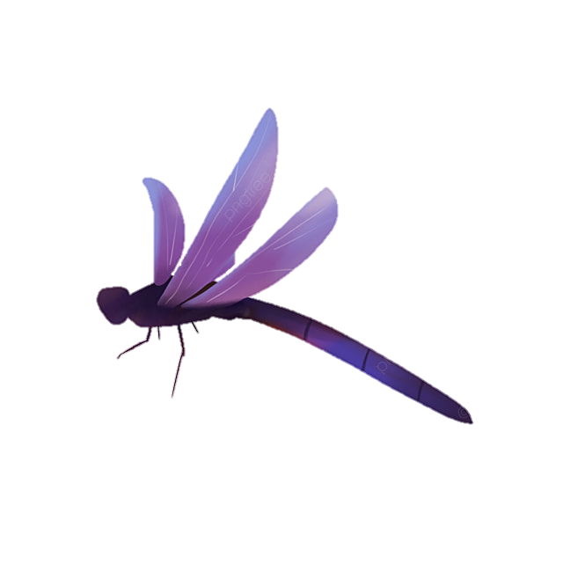
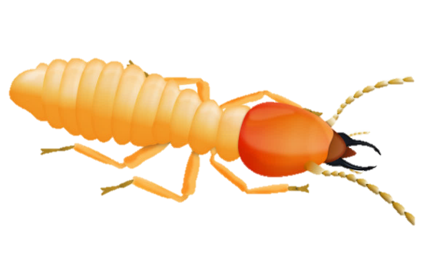
التحول الناقص
التحوّل الناقص .
هي ثلاث مراحل فقط تحدث في بعض الحشرات مثل :
الجرادة – اليعسوب – النمل الأبيض .
جرادة
مكتمل النمو
حورية
بيضة

Slide 12
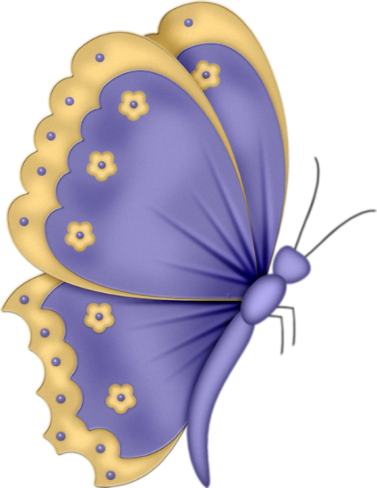
التحول الكامل في الفراشة

Slide 13
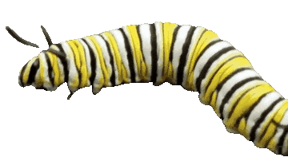
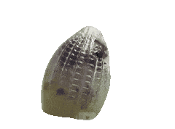
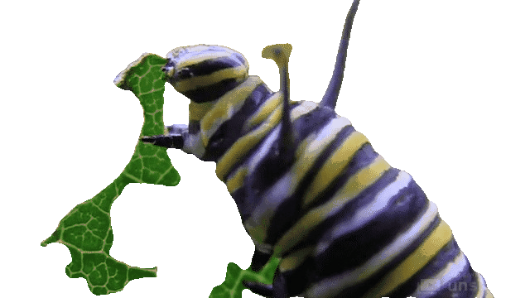
التحول الكامل في الفراشة
اليرقة غير مكتملة النمو و تشبه الدودة وليس لها أجنحة
تدخل الفراشة في عملية التحول الكامل وهي أربع مراحل
تخرج الفراشة من البيضة على هيئة يرقة منتفخة
تتغذى اليرقة على أغذية مختلفة حتى يزداد نمو نموها يتمدد جلدها الخارجي

Slide 14
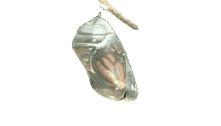
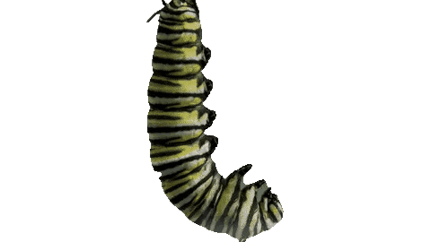
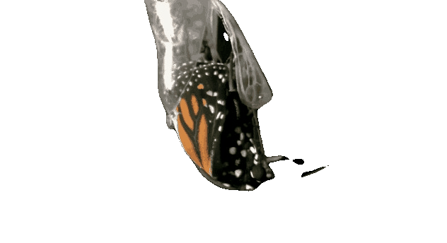
التحول الكامل في الفراشة
يتغير تركيب الجسم الداخلي في الشرنقة وتظهر الأجنحة وأجزاء الفم والأرجل الجديدة
تنتقل اليرقة الى مرحلة العذراء،
وفيها يغلف المخلوق بشرنقة صلبة
ثم تخرج فراشة مكتملة النمو
مرحلة العذراء مرحلة نشطة جدا داخل الشرنقة

Slide 15
التحول الناقص في الجرادة

Slide 16
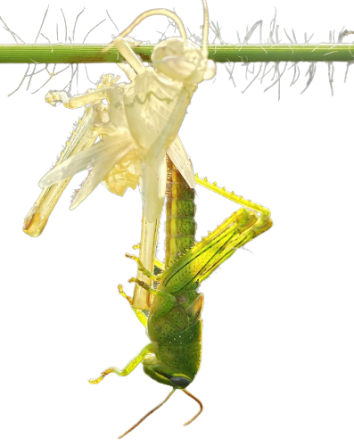
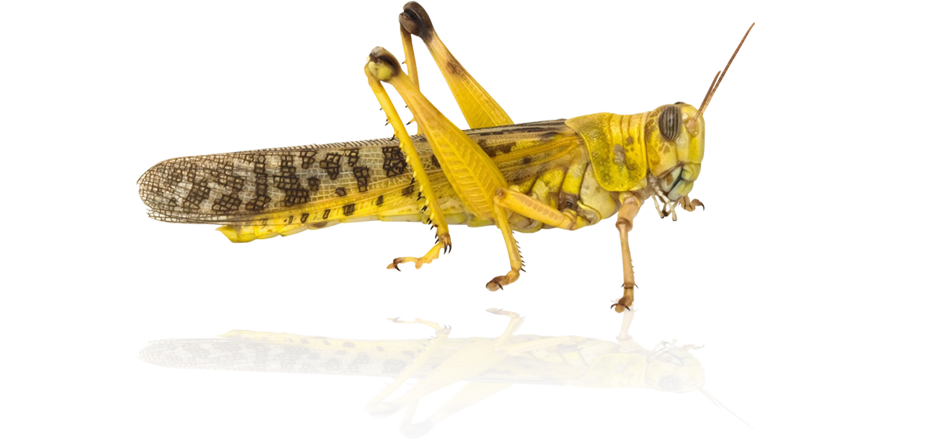
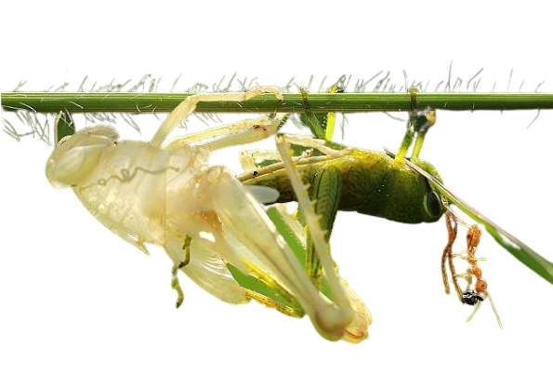
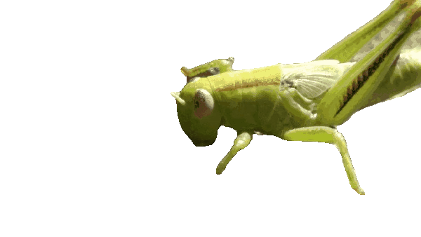
التحول الناقص في الجرادة
الجرادة تأخذ شكل جسم الحورية بعد الفقس من البيضة مباشرة،
لا تنمو الحشرات تدريجياً بسبب وجود الهيكل الخارجي لذا فهي تنسلخ من هيكلها الصلب مرة واحدة لتعطي مساحة لنمو جسمها.
وهي مرحلة تشبه فيها شكل المخلوق المكتمل النمو ولكنها أصغر حجماً
تمر الجرادة بعدة انسلاخات فتظهر الأجنحة شيئاً فشيئاً قبل أن تصل إلى مرحلة اكتمال النمو (البلوغ)

Slide 17
كيف يحدث الإخصاب في الحيوانات؟

Slide 18
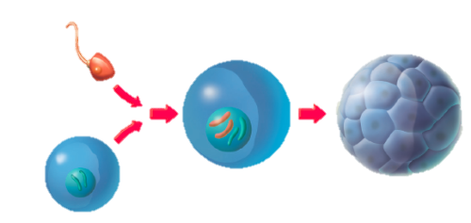
كيف يحدث الإخصاب في الحيوانات؟
الإخصاب
يحدث التكاثر الجنسي في الحيوانات
عندما تتم عملية الإخصاب التي يحدث فيها
اندماج المشيج المذكر (الحيوان المنوي)
مع المشيج المؤنث (البيضة)،
الإخصاب نوعين
الإخصاب الخارجي
الإخصاب الداخلي
فتنتج البيضة المخصبة (اللاقحة).

Slide 19
الإخصاب الخارجي

Slide 20
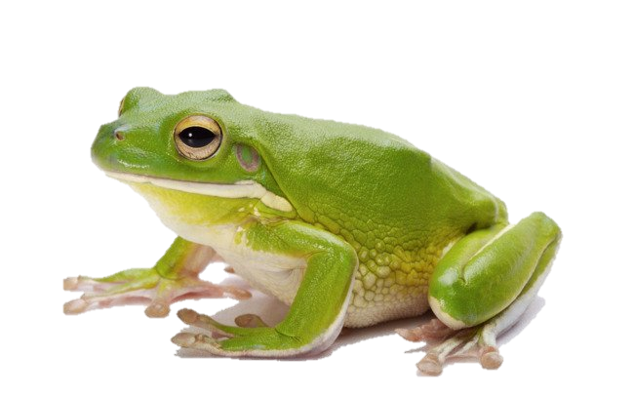
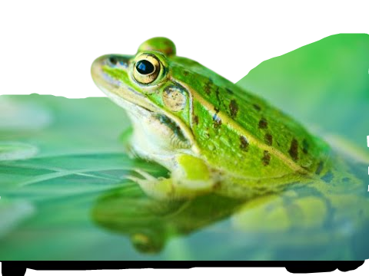
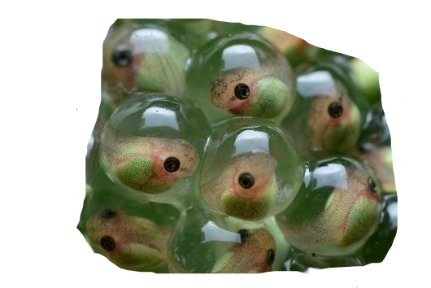
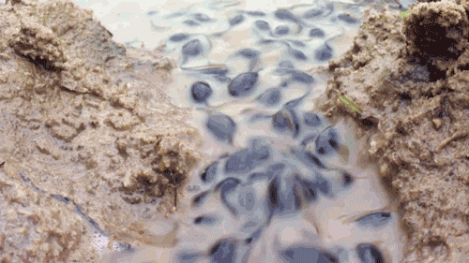
الإخصاب الخارجي
يحدث الإخصاب الخارجي في بعض المخلوقات الحية، ومنها البرمائيات ومعظم الأسماك؛ حيث تطرح خلاياها الجنسية (الأمشاج المذكرة والمؤنثة) في الماء
تطلق أنثى الضفدع أمشاجها في الماء،
وبذلك تقل فرصة التقاء المشيج المذكر مع المشيج المؤنث وتخصيبه. وقد تتعرض هذه الأمشاج لدرجات حرارة عالية أو للتلوث في الماء.
والإخصاب الخارجي محفوف بالمخاطر؛ حيث تحتوي البرك والبحيرات والأنهار والمحيطات على كميات ضخمة من الماء،
يسمى الإندماج الذي يحدث بين المشيج المذكر والمشيج المؤنث خارج الجسم بالإخصاب الخارجي.
ثم يطلق الذكر أمشاجه فوق أمشاج الأنثى، ويحدث الإخصاب

Slide 21
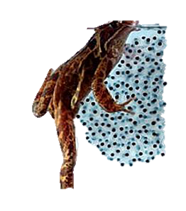
الإخصاب الخارجي
ولهذا السبب تُنتج الأسماك والبرمائيات أعداداً هائلة من البيوضِ
لأنه كلما كانت الأعداد كبيرة زادت فرصة حدوث الإخصاب؛ ففي العادة تبقى بيضة أو بيضتان من كل ألف بيضة
تقوم بعض المخلوقات بإطلاق أعداد كبيرة جداً من الخلايا الجنسية في وقت واحد

Slide 22
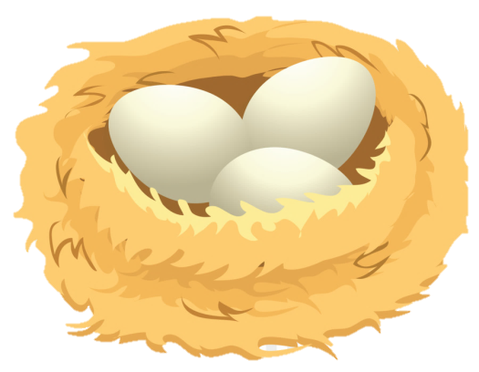
الإخصاب الداخلي
الإخصاب الداخلي
لقد مكن الله تعالى الزواحف والطيور والثدييات من التغلب على هذه المشكلة بالإخصاب الداخلي، وهو عملية اندماج المشيج المذكر مع المشيج المؤنث داخل جسم الأنثى
الإخصاب الداخلي
فرص حدوث الإخصاب في هذا النوع عالية جداً أكثر مما في الإخصاب الخارجي فإن أعداد البيوض تكون أقل مما في الإخصاب الخارجي
الإخصاب الداخلي
يزيد الإخصاب الداخلي من فرصة عيش النسل ونموه؛
فهو يحمي البيوض المخصبة من الجفاف، وكذلك يحميها من الظروف البيئية القاسية

Slide 23
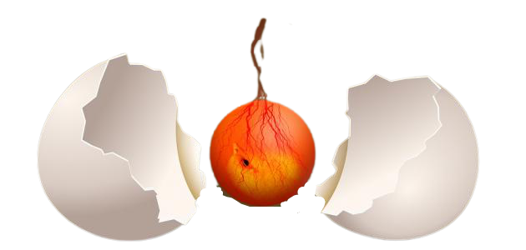
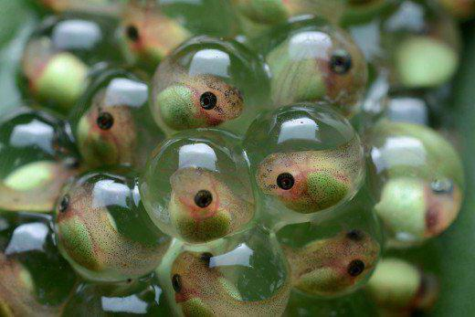
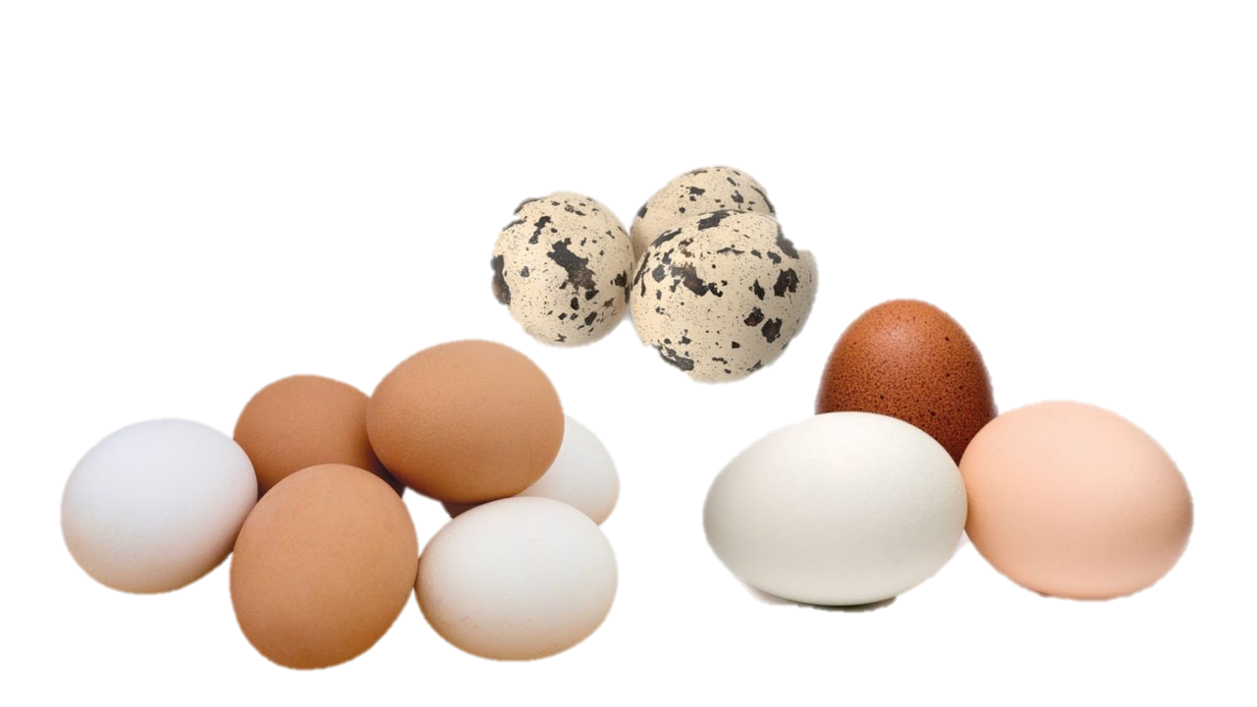
ماذا يحدث للبيوض المخصبة؟
الأسماك والضفادع والزواحف والطيور وبعض الثدييات تضع البيوض
تضع الأسماك والضفادع بيوضها في المياه المفتوحة
الإخصاب الناجح ينتج بيضة مخصبة (لاقحة) تحوي جنيناً قابلاً للنمو داخلها.
للحيوانات بيوض مختلفة من حيث تراكيبها والبيئات التي تعيش فيها
هيأ سبحانه وتعالى لأجنتها طبقة تشبه الهلام تحيط ببيوضها لحمايتها

Slide 24
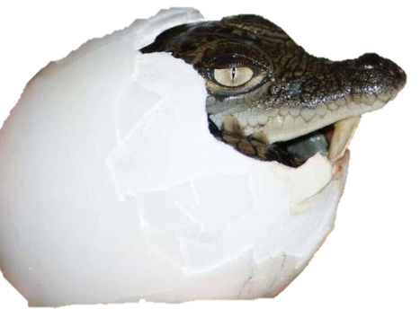
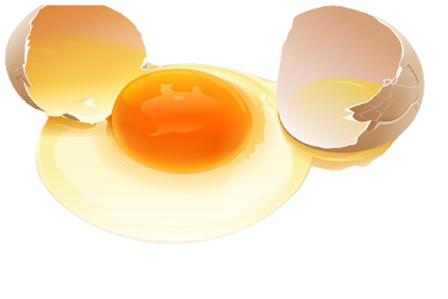
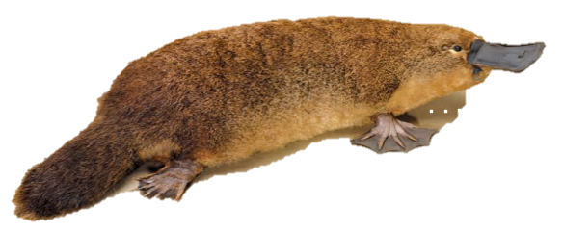
ماذا يحدث للبيوض المخصبة؟
الزواحف والطيور فتحاط بيوضها بقشرة خارجية صلبة مليئة بسائل مائي يوفر البيئة الرطبة التي يحتاج إليها الجنين لينمو
تنمو البيوض المخصبة في معظم الثدييات داخل جسم الأم لتكوين الأجنة.
القشرة الخارجية للبيض يحميها من ظروف الجفاف الخارجية
تؤمن الثدييات لأجنتها الحماية والغذاء في أثناء نمو الجنين داخل جسم الأم. وتتكاثر جميع الثدييات بالولادة إلا آكل النمل ومنقار البط؛ فإنهما يتكاثران بالبيض.
تتغذى الأجنة على المُح الموجود في البيوض

Slide 25
ما دورة حياة النبات الزهري؟
تختلف دورة حياة النبات تبعاً لاختلاف نوعه وطريقة تكاثره
تتكاثر النباتات الزهرية تكاثراً جنسياً.
و تتكاثر النباتات اللا زهرية تكاثراً لا جنسياً
النباتات الزهرية هي المجموعة الوحيدة
التي تنتج الأزهار والبذور والثمار.
الأزهار هي أعضاء التكاثر في النباتات الزهرية، التي تنتج:
خلايا جنسية أنثوية في النباتات مغطاة البذور
الخلايا الجنسية الذكرية
(حبوب اللقاح).

Slide 26
تركيب الزهرة
تتكون الأزهار من أربعة أجزاء رئيسة، هي: السداة و الكربلة و البتلة و السبلة
الكربلة:
السداة:
هي الجزء الأنثوي في الزهرة
ويتكون من الميسم والقلم والمبيض
في المبيض تنتج الخلايا الجنسية الأنثوية.
هي الجزء الذكري في الزهرة،
وتنتهي بالمتك
تنتج حبوب اللقاح.
السبلة.
البتلة:
تُحاط الأسدية والكرابل بالبتلات والسبلات
لها ألوان زاهية، وأشكال رائعة، وروائح عطرة لجذب الملقحات.

Slide 27
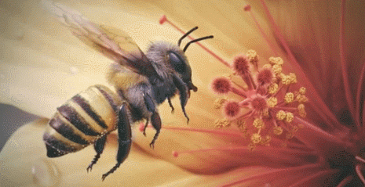
الإخصاب في النباتات المغطاة البذور
حبوب اللقاح مسحوق أصفر يحتوي على
خلايا جنسية ذكرية.
تبدأ عملية الإخصاب بعملية التلقيح
حيث تنتقل حبوب اللقاح من السداة إلى الكربلة بوسائل تلقيح (ملقحات)
الرحيق سائل حلو المذاق تنتجه الأزهار لجذب هذه الملقحات
الملقحات منها النحل والطيور والحيوانات أو عن طريق الرياح.

Slide 28
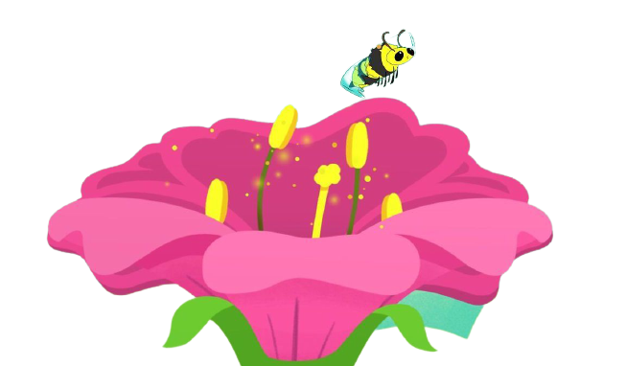
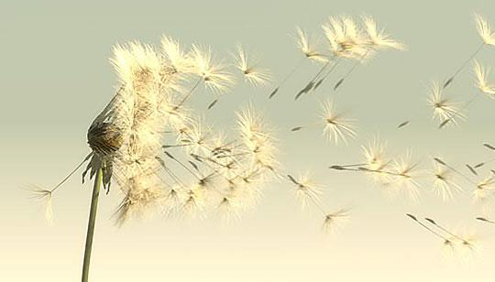
الإخصاب في النباتات المغطاة البذور
ألوان البتلات الزاهية وأشكالها الرائعة والروائح العطرة تجذب الملقحات
تلتصق حبوب اللقاح بجسم النحلة أثناء امتصاصها الرحيق
تنتقل النحلة إلى زهرة أخرى و تسقُط حبوب اللقاح الملتصقة بجسم النحلة
في كرابل الزهرة الأخرى فيحدث التلقيح
تعتمد بعض النباتات على الرياح في نقل حبوب اللقاح من السُّداة إلى الكربلة
لذا تكون أزهارها صغيرة وباهتة اللون لأنها لا تحتاج إلى جذب الحيوانات
مثل الأعشابُ وبعض الأشجار

Slide 29
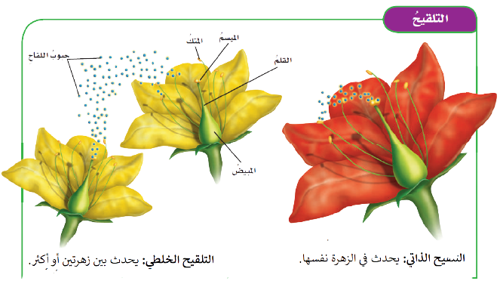
أنواع التلقيح
تلقيح ذاتي
يحدث عندما تلقح الأجزاء الذكرية في الزهرة الأجزاء الأنثوية.
التلقيح الخلطي:
يحدث عندما تنتقل حبوب اللقاح من زهرة نبات لتلقيح زهرة نبات آخر.
بحدوث التلقيح تنتقل الخلايا الجنسية الذكرية الموجودة في الكربلة عبر القلم إلى المبيض لتتحد مع الخلايا الجنسية الأنثوية مما يؤدي إلى حدوث الإخصاب

Slide 30
تم بحمد الله
اخوكم /
يوسف سليمان البلوي

